Slide 1
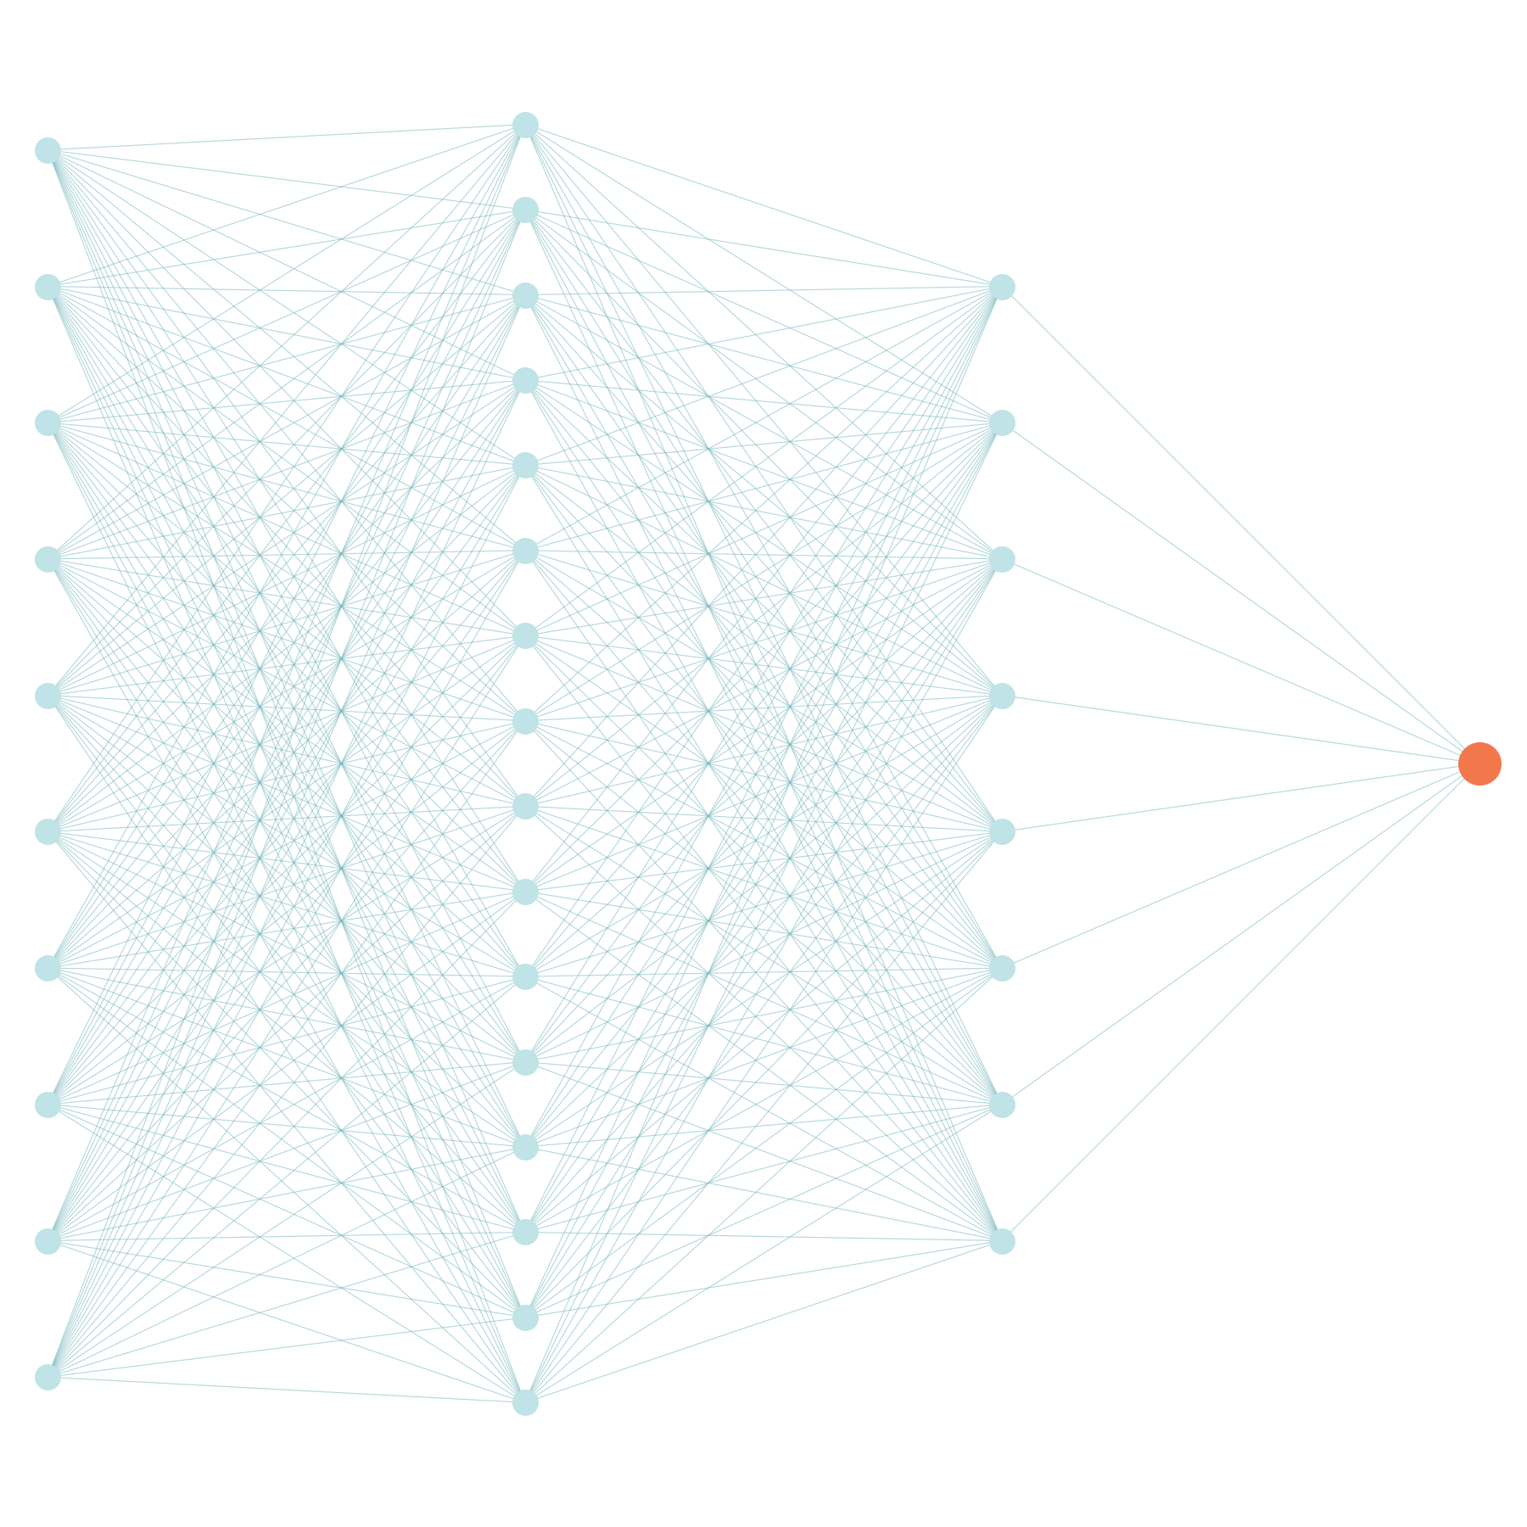
Detecção de diabetes com rede neural MLP
Competição Kaggle: classificar pacientes em controle ou diabetes a partir de dados clínicos
Matéria: Mineração de Dados
Curso: Gestão da Informação – FAGEN
Alunos: Douglas Ferreira, Gabriel Henrique e Pedro Humberto
Notes:
Apresentar o grupo, a matéria e dizer em uma frase o que o trabalho faz: prever se um paciente tem diabetes usando dados clínicos, em uma competição no Kaggle.

Slide 2

O problema: prever diabetes com dados clínicos
520
312
19
F1-macro
pacientes de treino, sem as linhas repetidas
pacientes no teste, sem a resposta
colunas clínicas na base original
métrica: média do F1 das duas classes
As classes são quase equilibradas
E o FTIR do enunciado?
0 = controle: 250
1 = diabetes: 270
O arquivo não traz nenhum espectro. FTIR só aparece no nome do aparelho (FTIR-A, FTIR-B). Por isso tratamos como dados clínicos comuns: glicose, HbA1c, idade, IMC e pressão. Técnicas de espectro, como SNV e suavização de curva, não se aplicam aqui.
É classificação supervisionada: o modelo aprende com exemplos que já têm a resposta certa.
Notes:
O nosso trabalho é classificar pacientes em controle ou diabetes a partir de dados clínicos, usando F1-macro como métrica. A base tem 19 colunas e, depois de tirar as linhas repetidas, 520 pacientes de treino: 250 de controle e 270 com diabetes. O teste tem 312 linhas. O enunciado fala em espectroscopia FTIR, mas o arquivo não traz espectro nenhum. FTIR só aparece no nome do aparelho. Então tratamos como dados clínicos comuns.

Slide 3

MLP teve a melhor nota, mas empata com o KNN
 | MLP | KNN | Árvore
Recall diabetes | ≈ 0.88 | 0.838 | 0.816
Recall controle | ≈ 0.93 | 0.971 | 0.955
Colunas | 10 | 10 | 3
Escala | Robust | Robust | nenhuma
Como decide | aprende pesos | pacientes parecidos | regras de corte
Explicar é | difícil | médio | fácil
Na validação, nenhuma diferença entre pares de modelos foi significativa. A MLP foi escolhida pela nota do Kaggle.
MLP nas 30 rodadas: não aninhado (0.903 ± 0.023). KNN (0.901 ± 0.031) e árvore (0.883 ± 0.035): aninhados. Recalls da MLP vêm de uma checagem à parte.
Notes:
Os três modelos usam a mesma limpeza. A MLP teve a melhor nota no Kaggle, então é o nosso modelo final e é a esteira dela que vamos mostrar. Já adiantamos que, na validação cruzada, ela empata com o KNN, e que nenhum modelo chegou à meta de 0.93 nas 30 rodadas.

Slide 4

A esteira da MLP tem 9 etapas
Dados e limpeza
1
Leitura e duplicatas
2
Limpeza
3
Escolha das colunas
tira 20 linhas repetidas
unidades, textos e colunas novas
ficam 10 entradas
Treinamento
4
Separação
5
Pipeline
6
Busca
80% treino, 20% holdout
mediana, escala e rede
120 combinações, 600 treinos
Resultado
7
Nota no holdout
8
30 rodadas
9
Treino final
F1-macro de 0.971
F1-macro de 0.903 ± 0.023
submissão: 0.91 no Kaggle
Notes:
Essa é a ordem em que o código roda. Vamos passar por cada etapa mostrando o trecho real do script.

Slide 5
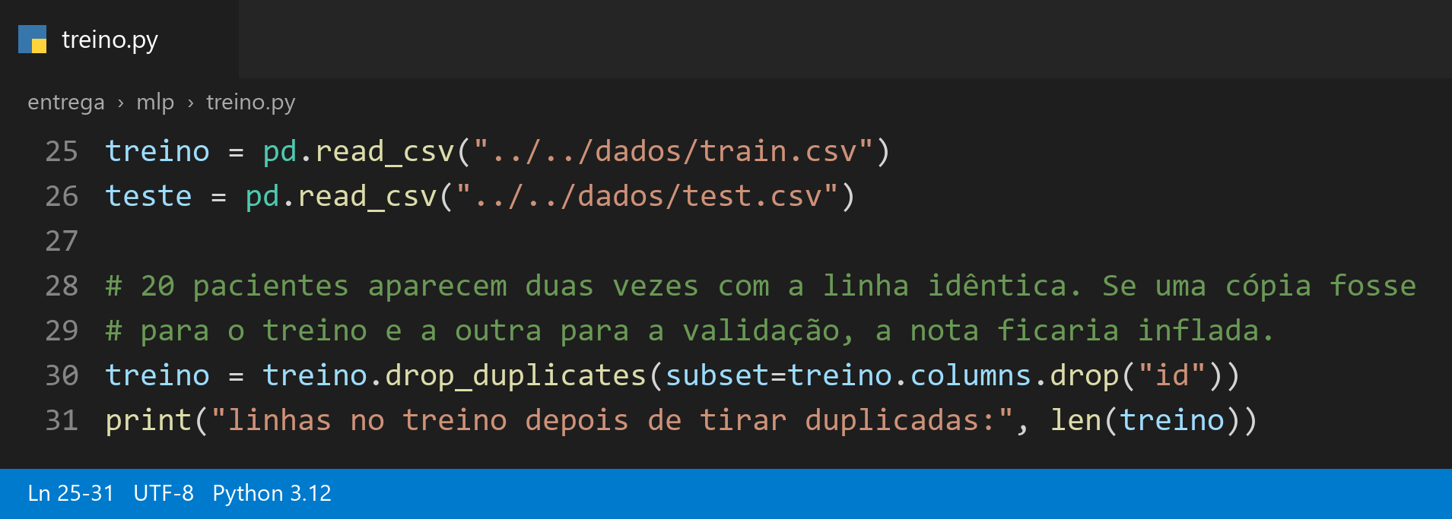
Tirar duplicatas evita uma nota inflada
1
540 → 520
20 pacientes apareciam duas vezes com a linha idêntica
O que é vazamento?
É quando a avaliação usa informação que o modelo não teria na vida real. Com a mesma pessoa no treino e na validação, a nota sobe sem o modelo ter melhorado.
Lemos os dois arquivos, mas o teste só volta a ser usado na última etapa.
As linhas são comparadas em todas as colunas menos o id, que muda em cada cópia.
É como uma prova que repete uma questão da lista com a resposta: a nota sobe, mas ninguém aprendeu mais.
Notes:
Lemos os dois arquivos, mas o teste só volta a ser usado na última etapa. Depois tiramos as duplicatas comparando todas as colunas menos o id, que é diferente em cada cópia. Eram 20 repetidas e sobraram 520 linhas. Sem isso, a mesma pessoa poderia cair no treino e na validação, e a nota subiria sem o modelo ter melhorado.

Slide 6
A base veio com formatos misturados
2
Coluna | Como veio | Como ficou
Sexo | F, female, MALE | 1 = feminino, 0 = masculino
Altura | 1,62 e 162 | tudo em centímetros
Glicose | 126 e 7 | tudo em mg/dL
HEMOGLOBIN | 6.5 e 48 | tudo em % (HbA1c)
Idade | -1, 0 e 999 | recalculada pelas datas
Pressão | 120/80, 120x80 e ? | sistólica e diastólica
Atividade | Ligth, Sedentry | números de 0 a 3
Por que limpar antes de separar não vaza?
A função limpar trata uma linha por vez, com regras fixas. Ela não calcula média nem nenhum outro número a partir da base.
O resultado de uma linha é o mesmo com ou sem as outras.
Notes:
A limpeza trata uma linha por vez, com regras fixas, sem calcular média nem nenhum outro número a partir da base. Por isso ela pode rodar antes de separar treino e validação sem vazar informação. Os valores da coluna 'Como veio' são exemplos do tipo de problema encontrado.

Slide 7
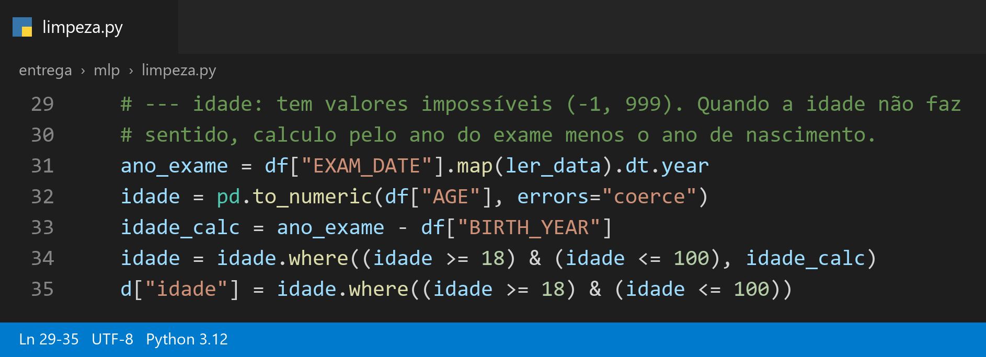
Idade impossível é recalculada pelas datas
2
Exemplo
idade na base
999
exame 2020 − nascimento 1970
2020 − 1970
idade corrigida
50
errors="coerce" transforma o que não é número em vazio.
Fora de 18 a 100, a idade é recalculada. A última linha repete o filtro: se a conta também der algo impossível, fica vazio.
As datas vêm em três formatos, e a função ler_data tenta cada um.
Notes:
O errors=coerce transforma o que não é número em vazio. Se a idade está fora de 18 a 100, recalculamos pelas datas. A última linha repete o filtro: se o cálculo também der algo impossível, fica vazio. As datas vêm em três formatos, e a função ler_data tenta cada um. O exemplo do slide é ilustrativo.

Slide 8
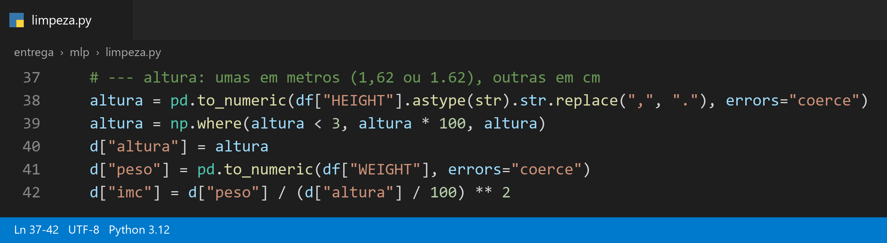
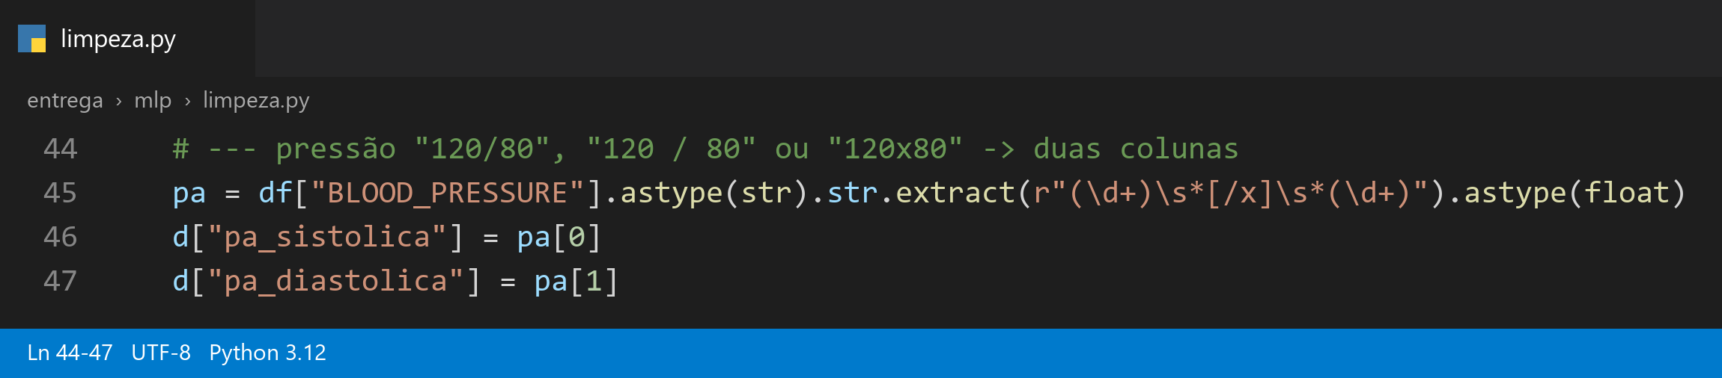
Altura vira IMC e a pressão vira duas colunas
2
24,2
IMC de 70 kg e 170 cm: 70 ÷ (1,70 × 1,70). Altura abaixo de 3 está em metros e vira cm.
Lendo a expressão regular
(\d+): um ou mais dígitos
\s*: espaços, se houver
[/x]: barra ou x
Um ? não encaixa e fica vazio
Notes:
Trocamos a vírgula por ponto e, como ninguém mede 3 metros, qualquer valor abaixo de 3 está em metros e vira centímetros. O modelo não usa altura e peso diretamente: eles servem para calcular o IMC. Na pressão, a expressão regular pega dois números separados por barra ou x, com ou sem espaço. O que não encaixa, como um ponto de interrogação, fica vazio. Só a sistólica entra no modelo.

Slide 9
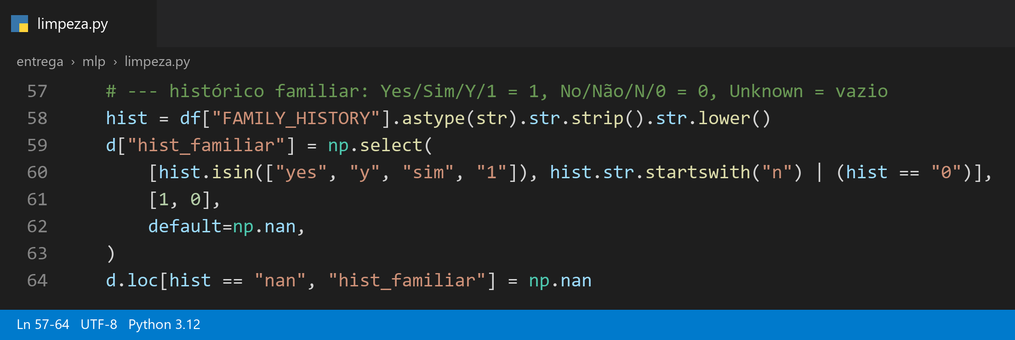
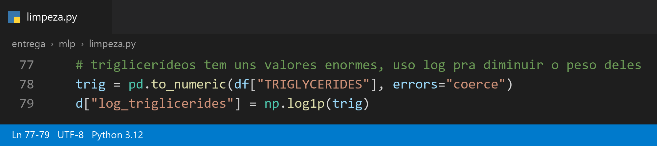
Histórico familiar e triglicerídeos
2
A pegadinha do "nan"
Um valor vazio vira o texto "nan". Como começa com "n", seria lido como "não". A última linha do trecho corrige isso.
Triglicerídeos | log1p
100 | 4,6
300 | 5,7
2880 (maior no treino) | 8,0
O log aproxima os valores altos dos demais.
Notes:
Padronizamos o texto e transformamos em 1, 0 ou vazio. A última linha corrige uma pegadinha: o valor vazio vira o texto nan, que começa com n e seria lido como não. Nos triglicerídeos, o log1p calcula log de 1 mais x e aproxima os valores muito altos dos demais.

Slide 10
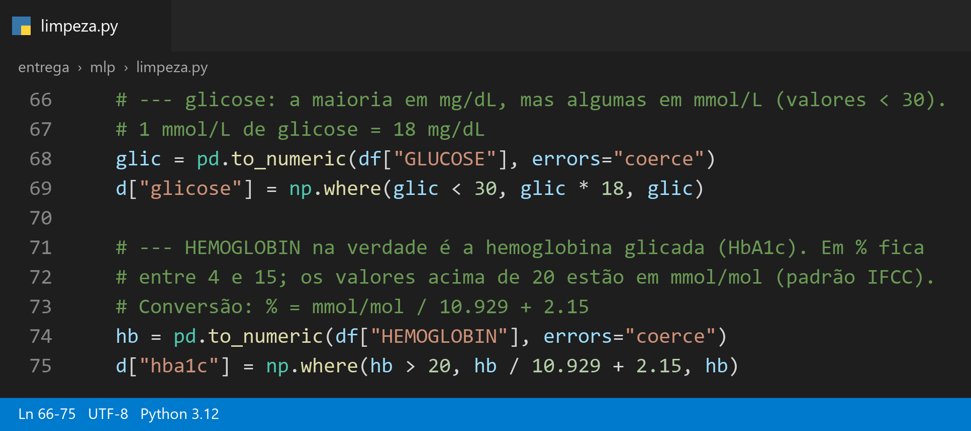
Sem converter a unidade, o diabetes se esconde
2
7 → 126
Glicose: 7 mmol/L × 18 = 126 mg/dL, exatamente o corte de diabetes. Sem converter, pareceria muito baixa.
48 → 6,54%
HEMOGLOBIN ser HbA1c é dedução nossa, feita pela faixa dos valores. A base não confirma.
HbA1c: 48 mmol/mol ÷ 10,929 + 2,15 = 6,54%, acima do corte de 6,5%.
Notes:
Este é o trecho mais importante da limpeza, porque glicose e HbA1c são as colunas que mais pesam. Os valores estão em duas unidades. Sem converter, uma glicose de 7 mmol/L pareceria muito baixa, quando na verdade são 126 mg/dL, exatamente o corte de diabetes.

Slide 11
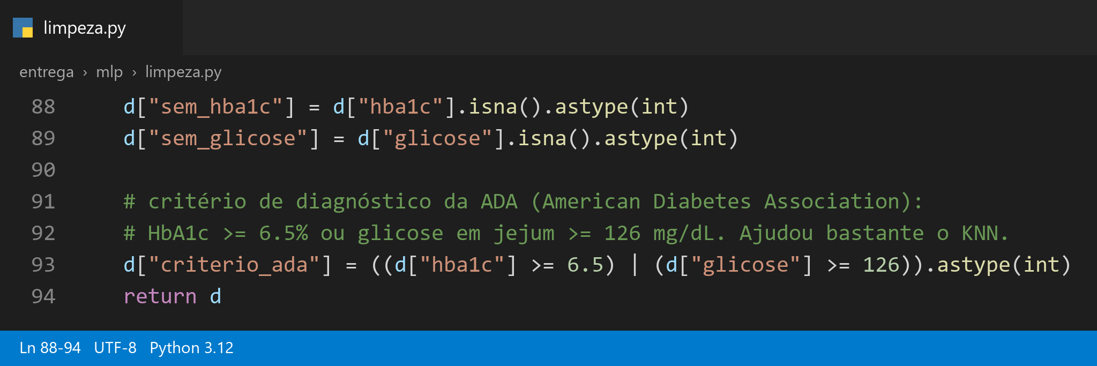
Novas colunas: falta de exame e critério da ADA
2
As flags são criadas aqui porque depois a mediana preenche os vazios e a informação se perderia.
O critério da ADA é uma regra clínica publicada, com cortes que vêm de fora da nossa base.
Comparar um vazio dá falso: quem não tem os exames fica com 0, e as flags ajudam a diferenciar esses casos.
Notes:
As duas primeiras marcam quem ficou sem o exame. Elas precisam ser criadas aqui, porque depois a mediana preenche os vazios e essa informação se perderia. Na base toda, falta HbA1c em 23,2% do controle e 23,7% do diabetes, mas entre quem não bateu o critério da ADA são 24,1% contra 57,7%. O critério é uma regra clínica publicada, com cortes que vêm de fora da nossa base.

Slide 12
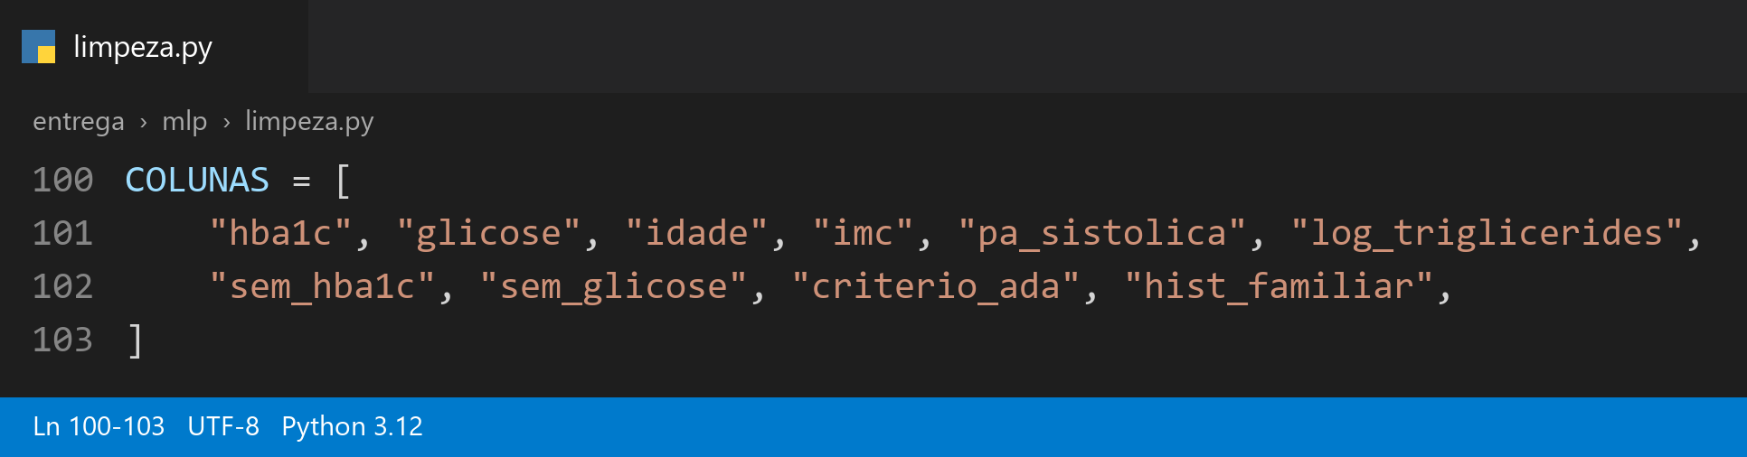
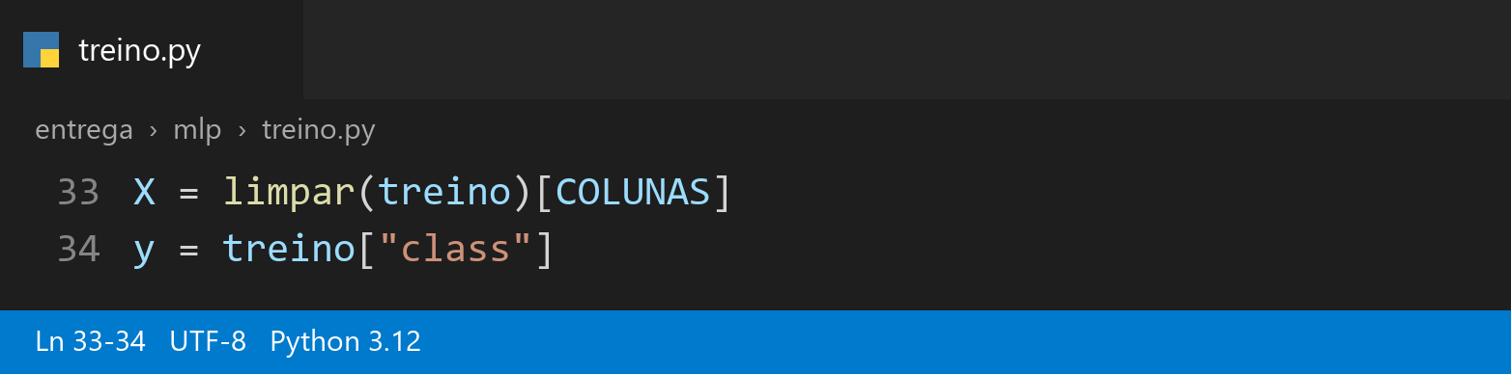
Ficaram 10 colunas de entrada para a rede
3
Ficaram de fora
Sexo, altura, peso, sódio, fumo e aparelho não ajudaram ou pioraram quando testamos tirar e colocar uma coluna de cada vez.
X e y
X são as 10 entradas da rede. y é a resposta: 0 ou 1. O histórico familiar foi a única coluna que melhorou a MLP.
A rede recebe X e tenta prever y. Nos dados de treino, ela compara a própria resposta com y para ajustar os pesos.
Notes:
A limpeza gera mais colunas do que usamos. Testamos tirar e colocar uma de cada vez. Sexo, altura, peso, sódio, fumo e aparelho não ajudaram ou pioraram, e o histórico familiar foi a única que melhorou a MLP. X são as 10 entradas da rede e y é a resposta, 0 ou 1.

Slide 13
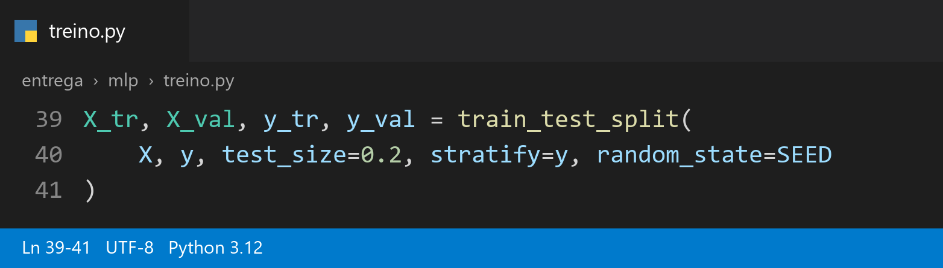
Separamos 104 pacientes para a avaliação final
4
test_size=0.2: 20% ficam de fora do treino.
stratify=y: mantém a proporção de classes nas duas partes.
random_state: a divisão é sempre a mesma.
Os 520 pacientes do train.csv
416 pacientes (80%): a busca de parâmetros só vê esta parte
104 (20%): holdout
50 + 54
Não é o test.csv
pacientes de controle e com diabetes no holdout: a proporção das classes se mantém
O holdout sai do train.csv, porque precisamos da resposta certa para calcular a nota
Notes:
Separamos 20%, que são 104 pacientes, para avaliar no final. O stratify mantém a mesma proporção de classes nas duas partes, e o random_state faz a divisão ser sempre a mesma. A busca de parâmetros só vê os outros 416.

Slide 14
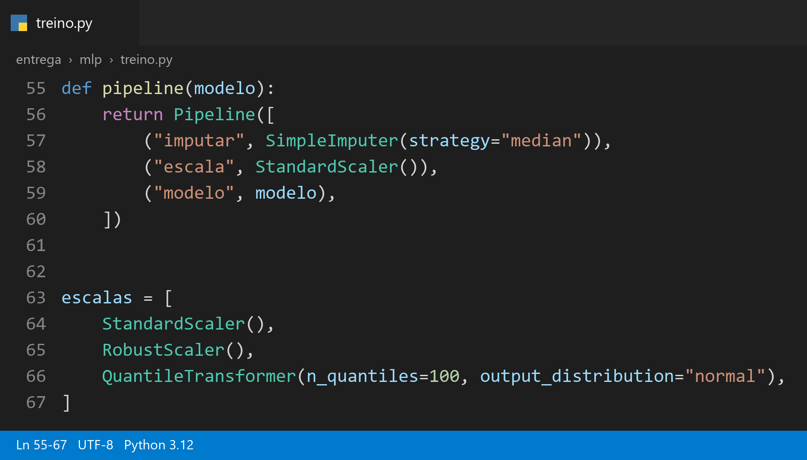
O pipeline junta três passos e evita vazamento
5
Mediana
Preenche os vazios. Sofre menos com valores extremos do que a média.
1
Escala
Coloca as colunas em faixas parecidas. A busca escolheu o RobustScaler.
2
Rede neural
Recebe os dados prontos e aprende os pesos.
3
Mediana e escala são calculadas de novo a cada rodada, só com a parte de treino, e depois aplicadas na validação. O StandardScaler do código é só o valor inicial.
Notes:
O pipeline junta três passos em um objeto só: mediana, escala e rede. A vantagem é evitar vazamento: a mediana e a escala são calculadas de novo a cada rodada, só com a parte de treino, e depois aplicadas na parte de validação. O StandardScaler no pipeline é só o valor inicial, porque a escala também entra na busca, com três opções. A escolhida foi a RobustScaler, que subtrai a mediana e divide pela distância entre os quartis, então os valores extremos atrapalham menos.

Slide 15

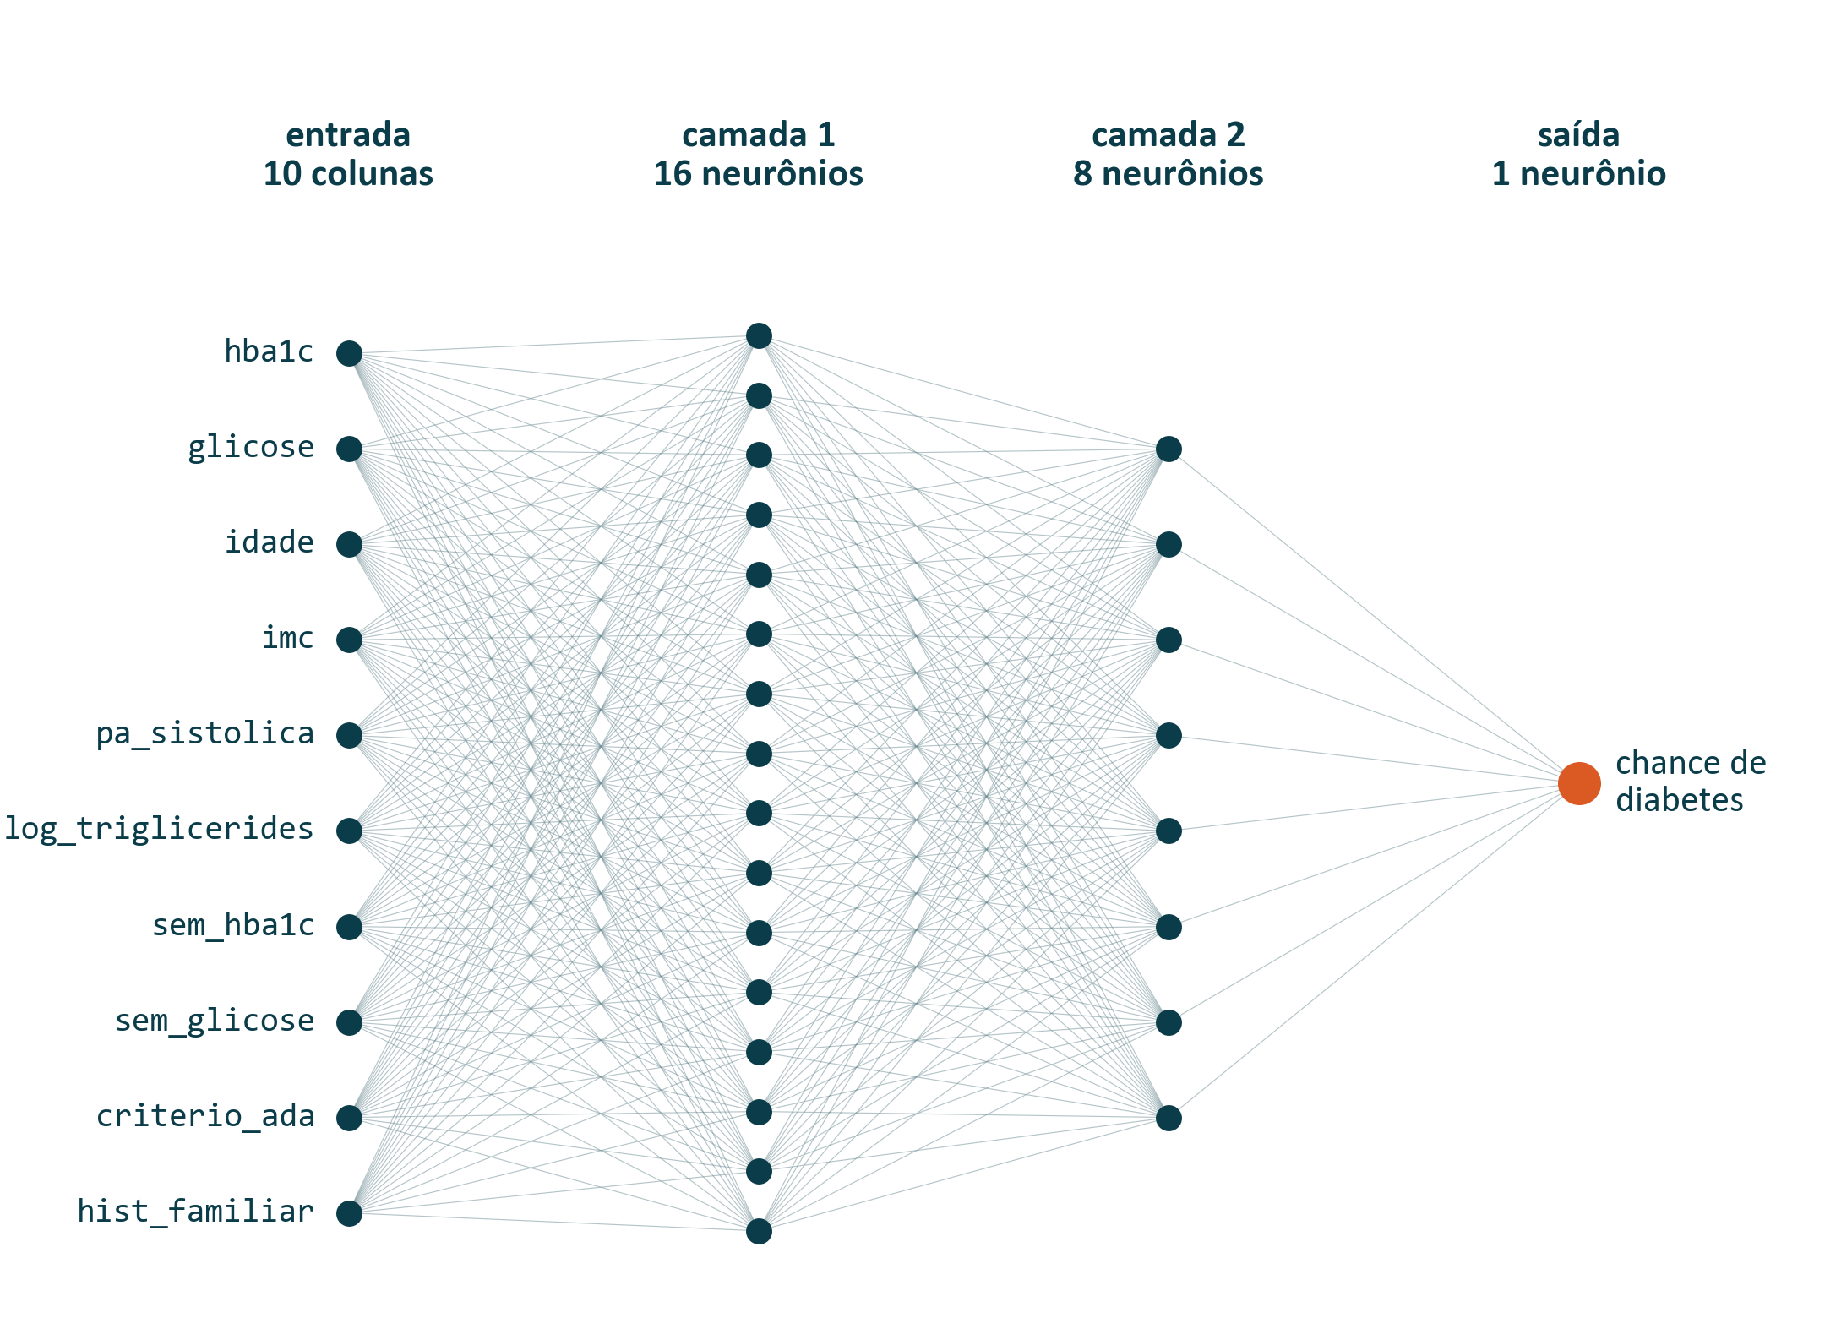
Uma rede pequena: 10 entradas e 321 parâmetros
O que faz um neurônio
1
Multiplica cada entrada por um peso
2
Soma tudo e adiciona um viés
3
Aplica a ativação (ReLU: negativo vira 0)
321
pesos e vieses que a rede ajusta para reduzir o erro: (10×16+16) + (16×8+8) + (8×1+1). Com 520 pacientes, uma rede grande decoraria o treino.
Notes:
Antes de ver os parâmetros, é importante entender a rede. Cada neurônio multiplica as entradas por pesos, soma, adiciona um viés e aplica uma função de ativação. A rede aprende ajustando esses pesos para reduzir o erro. A nossa tem 10 entradas, camadas de 16 e 8 neurônios e uma saída que dá a chance de diabetes. São 321 parâmetros para 520 pacientes, então usamos uma rede pequena para ela não decorar o treino.

Slide 16
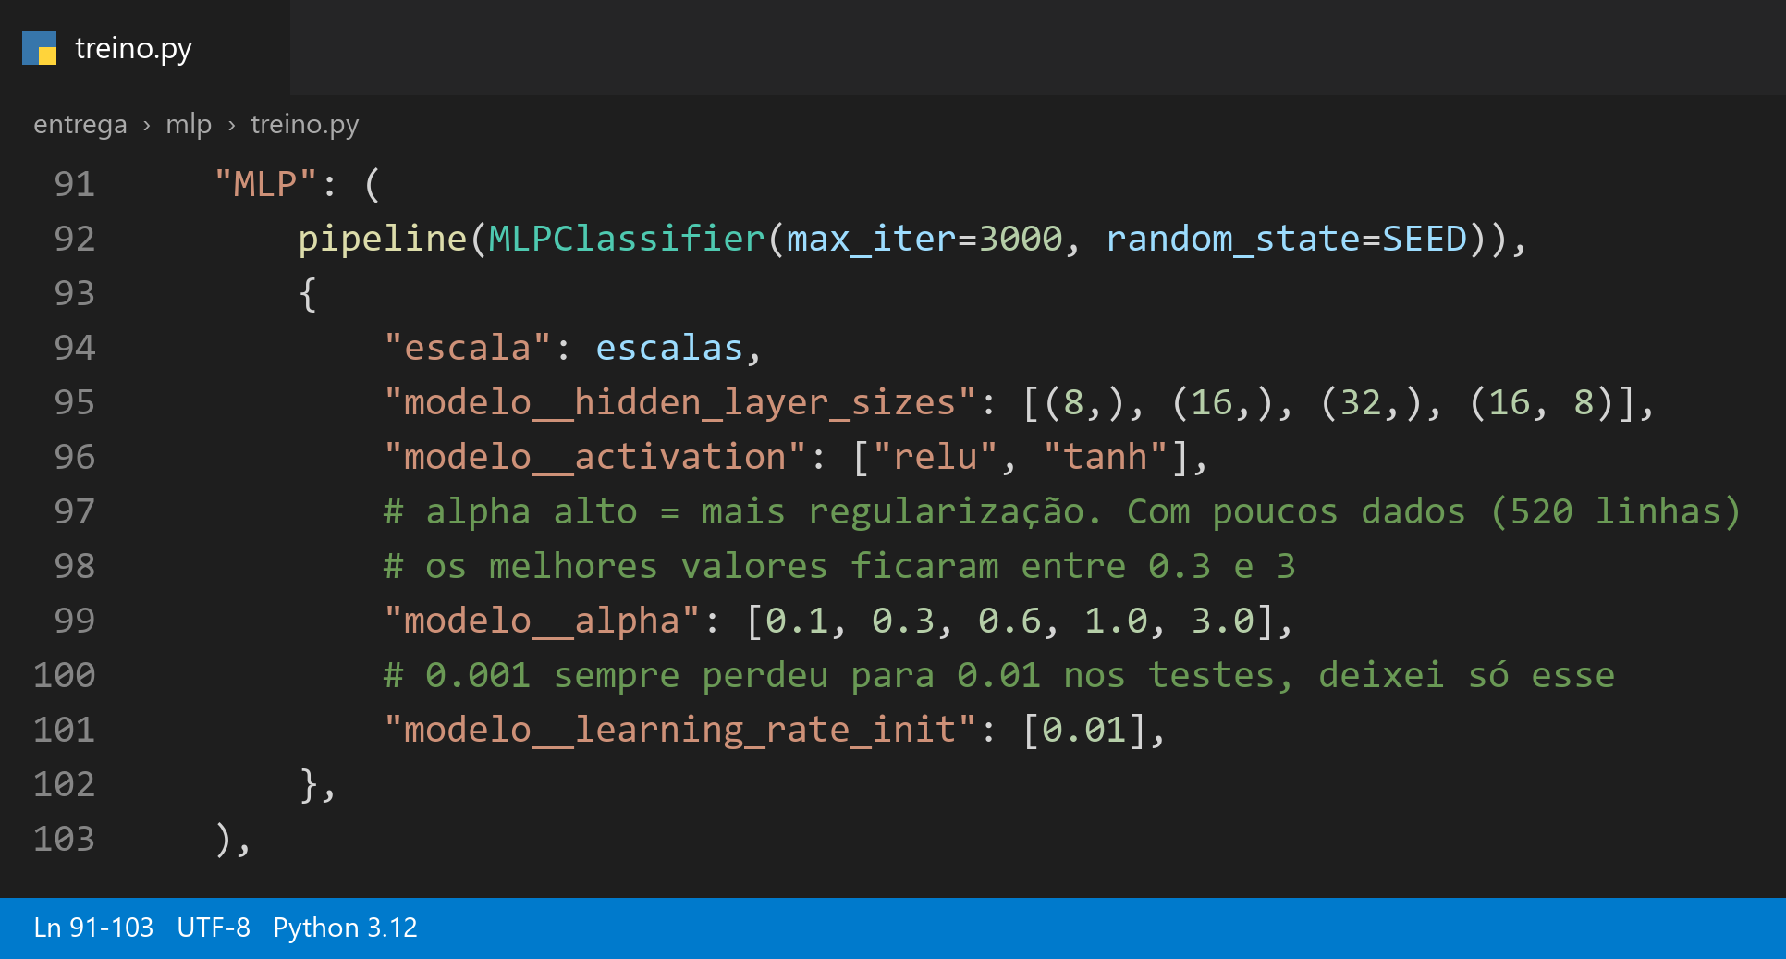
A grade define o que a busca vai testar
6
Parâmetro | O que controla
max_iter | limite de passadas pelos dados
random_state | fixa os pesos iniciais
hidden_layer_sizes | camadas e neurônios por camada
activation | a conta de cada neurônio
alpha | penaliza pesos grandes
learning_rate_init | tamanho do passo no ajuste
Testamos só redes pequenas, porque temos poucos pacientes. O alpha alto reduz a chance de a rede decorar o treino.
Notes:
max_iter é o limite de passadas pelos dados durante o treino. random_state fixa os pesos iniciais, para o resultado se repetir. hidden_layer_sizes são as camadas escondidas: (16, 8) são duas camadas, com 16 e 8 neurônios. activation é a função que cada neurônio aplica. alpha penaliza pesos grandes, o que reduz a chance de a rede decorar o treino. learning_rate_init é o tamanho do passo no ajuste dos pesos.

Slide 17
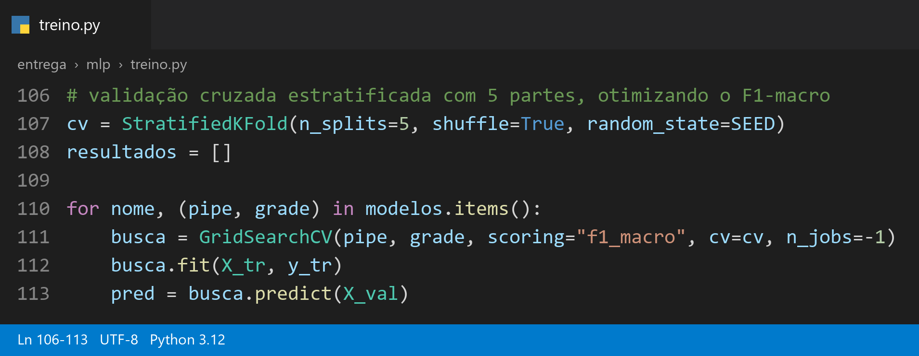
A busca treinou 600 redes para escolher uma
6
120
combinações: 3 escalas × 4 redes × 2 ativações × 5 alphas
× 5 = 600
treinos: cada combinação passa pelas 5 partes
Configuração vencedora (F1-macro de 0.899 na validação interna)
RobustScaler
camadas de 16 e 8
ReLU
alpha = 1.0
taxa = 0.01
Notes:
São 120 combinações, cada uma treinada 5 vezes, ou seja, 600 treinos. O GridSearchCV fica com a de maior F1-macro médio e treina ela de novo nos 416 pacientes. O mesmo laço também roda um KNN e uma árvore, que neste script servem só de comparação. A combinação vencedora foi RobustScaler, camadas de 16 e 8, ReLU, alpha 1.0 e taxa de 0.01, com F1-macro de 0.899 na validação interna.

Slide 18
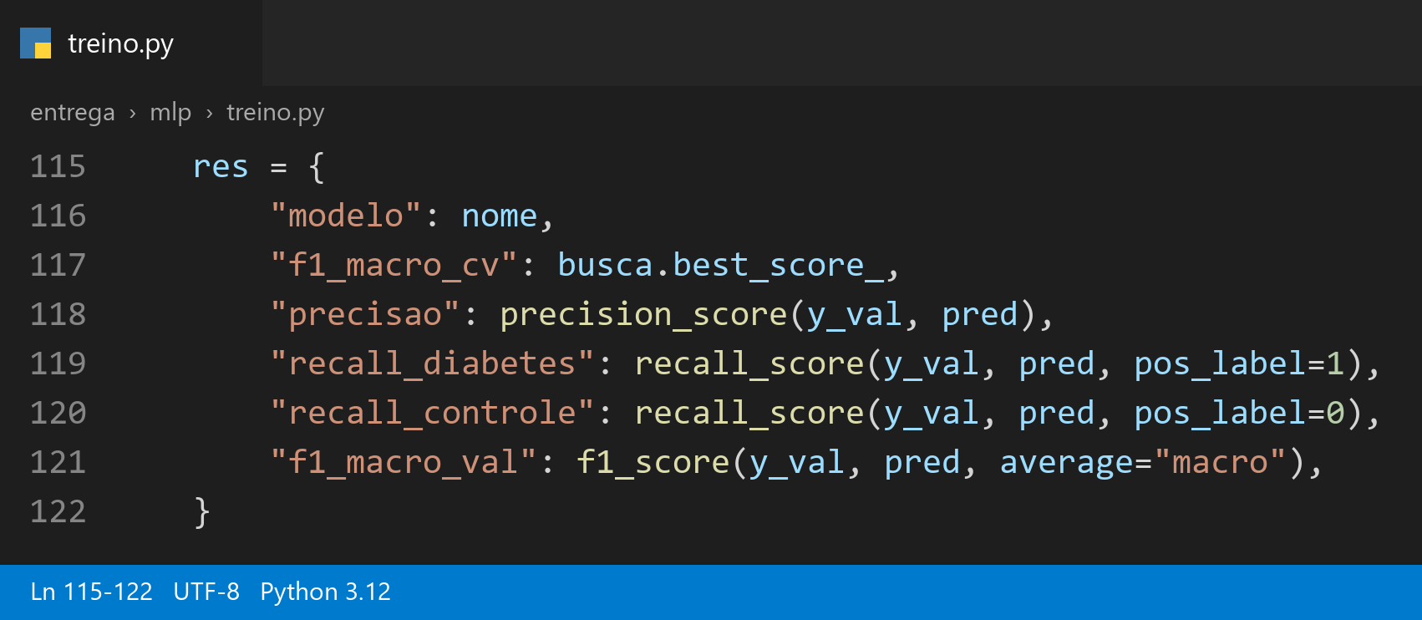
Holdout: 0.971, mas em uma divisão favorável
7
104 pacientes | previu controle | previu diabetes
é controle (50) | 48 | 2
é diabetes (54) | 1 | 53
0.964
0.981
Testamos outras 20 sementes e a 42 ganhou ou empatou com todas. A média entre as sementes é de cerca de 0.906, e por isso fizemos as 30 rodadas.
precisão
recall diabetes
0.960
0.971
recall controle
F1-macro
Notes:
Aqui medimos a rede nos 104 pacientes que ficaram de fora. A precisão diz quantos dos apontados como diabetes realmente têm a doença, e o recall diz quantos pacientes de cada classe foram encontrados. O 0.971 parece ótimo, mas não dá para confiar nele sozinho. Testamos outras 20 sementes e a 42 ganhou ou empatou com todas. A média entre as sementes é de cerca de 0.906. Foi por isso que fizemos as 30 rodadas.

Slide 19
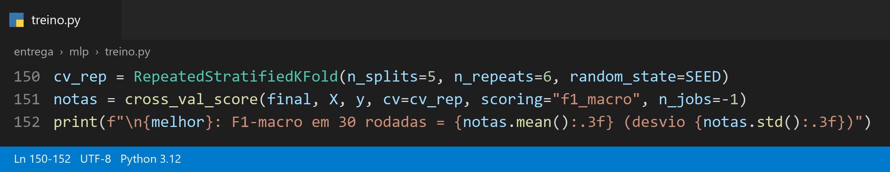
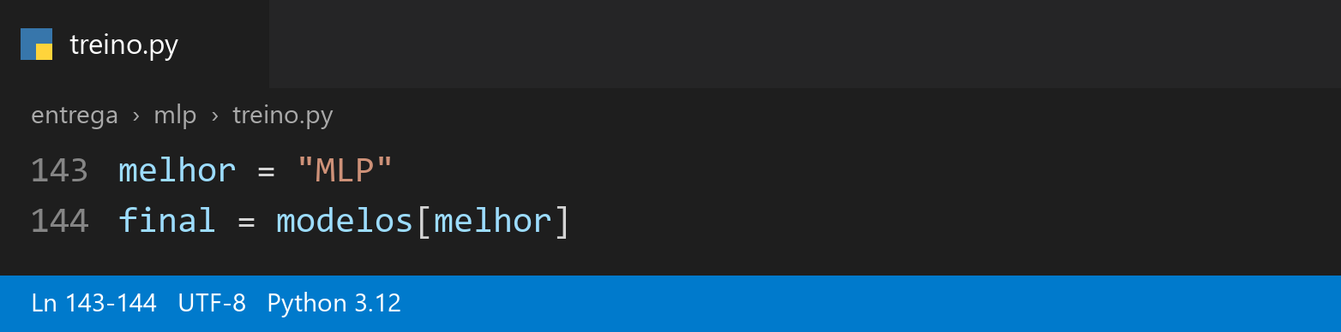
30 rodadas: 0.903, uma estimativa mais realista
8
0.903
Um pouco otimista: as rodadas passam pelas linhas que escolheram os parâmetros.
Aninhada em 10 dobras: também 0.903.
Recall de diabetes real: cerca de 0.88, e não 0.981.
A escolha está fixa no código porque veio da nota do Kaggle. Na validação, a MLP empata com o KNN.
F1-macro médio, com desvio de 0.023, em 5 partes × 6 repetições
Notes:
São 5 partes repetidas 6 vezes, com embaralhamentos diferentes. A cada rodada, o pipeline inteiro é treinado de novo com os parâmetros já escolhidos. O resultado foi 0.903 com desvio de 0.023. Essa nota é um pouco otimista: os parâmetros saíram dos 80%, e as rodadas passam pelas mesmas linhas. Rodamos à parte a versão aninhada, com a busca refeita dentro de cada rodada, em 10 dobras, e também deu 0.903. O recall de diabetes real fica em cerca de 0.88, e não 0.981. A escolha do melhor = MLP está escrita no código porque veio da nota do Kaggle.

Slide 20
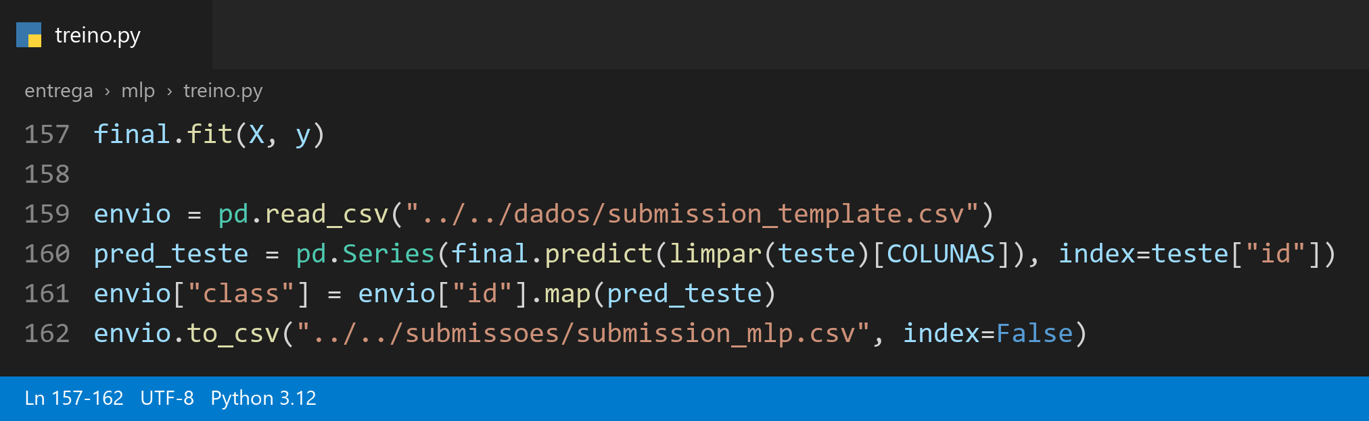
Treino final com os 520 pacientes e submissão
9
fit(X, y): a configuração já foi decidida, então agora vale usar todos os dados.
O teste passa pela mesma limpeza. A mediana e a escala aplicadas nele vieram do treino.
O id coloca cada previsão na linha certa do arquivo.
Treina com 520 pacientes
Limpa o test.csv
Prevê 312 pacientes
Grava o CSV
Kaggle: 0.91
Notes:
Com os parâmetros definidos, treinamos com os 520 pacientes, para o modelo final aproveitar todos os dados. O teste passa pela mesma limpeza, e a mediana e a escala aplicadas nele são as que vieram do treino. Depois usamos o id para colocar as previsões na ordem do arquivo modelo e salvamos o CSV que foi enviado ao Kaggle.

Slide 21

Resultado: 0.91 no Kaggle, perto do esperado
A vantagem é pequena
A diferença para o KNN, que fez 0.885, é de 0.025 e pode ser ruído. A MLP é a melhor nota, não um modelo claramente superior.
Não chegamos a 0.93
Boa parte dos erros: exames normais marcados como diabetes (talvez em tratamento, hipótese nossa) e 18 pacientes sem os dois exames. Parece ser o limite destes dados.
Notes:
Nosso modelo final é a MLP, com 0.91 no Kaggle. Essa nota está perto do que as 30 rodadas previam, o que é um bom sinal. A diferença para o KNN, que fez 0.885, é pequena e pode ser ruído. Não chegamos a 0.93 nas 30 rodadas. Boa parte dos erros são pacientes com HbA1c e glicose normais marcados como diabetes, talvez já em tratamento, e 18 pacientes sem nenhum dos dois exames. Nenhuma coluna da base explica esses casos, então parece ser o limite destes dados.

Slide 22
Obrigado! Perguntas?
A base precisou de bastante limpeza: unidades, textos e duplicatas.
A MLP fez 0.91 no Kaggle e 0.903 nas 30 rodadas.
Validar bem mostrou que o 0.971 do holdout era otimista.
Douglas Ferreira, Gabriel Henrique e Pedro Humberto
Mineração de Dados · Gestão da Informação – FAGEN
Notes:
Fechar com as três ideias do slide e abrir para perguntas. As respostas preparadas estão na parte 5 do roteiro.

